Slide 1
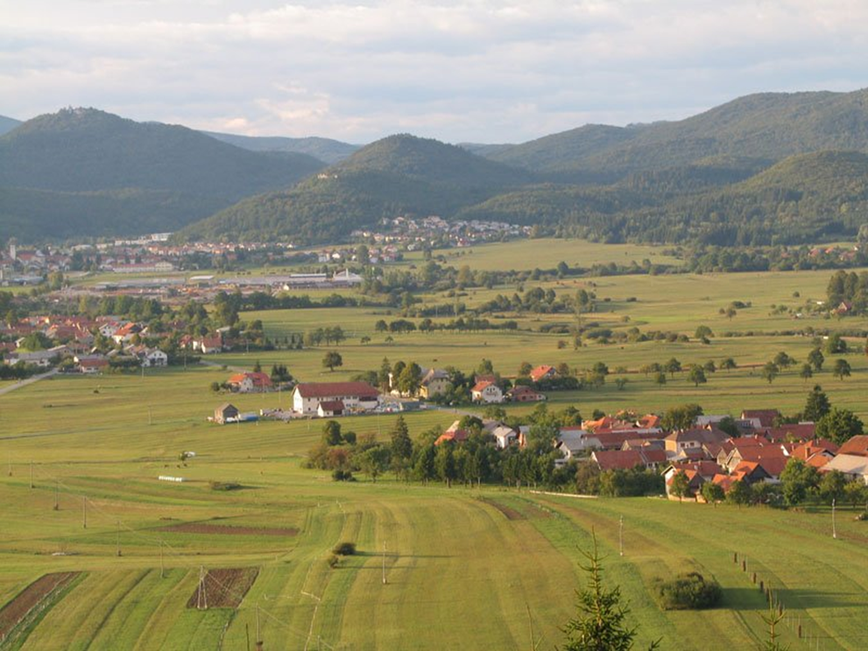
Naravne značilnosti loške doline

Slide 2
RELIEF / POVRŠJE
- dolina z ravnim dnom - dolina je obdana z vzpetinami (hribi, gora) HRIBI: Javorniki, Racna gora, Križna gora, Kucelj, Devin, Ulaka GORA: Snežnik

Slide 3
VODE
- ponikalnica Obrh - potok Brežiček MALI OBRH izvira v Kozariščah pri Šrangi. VELIKI OBRH izvira v Vrhniki. Mali in Veliki Obrh se združita na Nadleškem polju. OBRH teče do vasi Dane, potem ponikne v jamo Golobina.

Slide 4
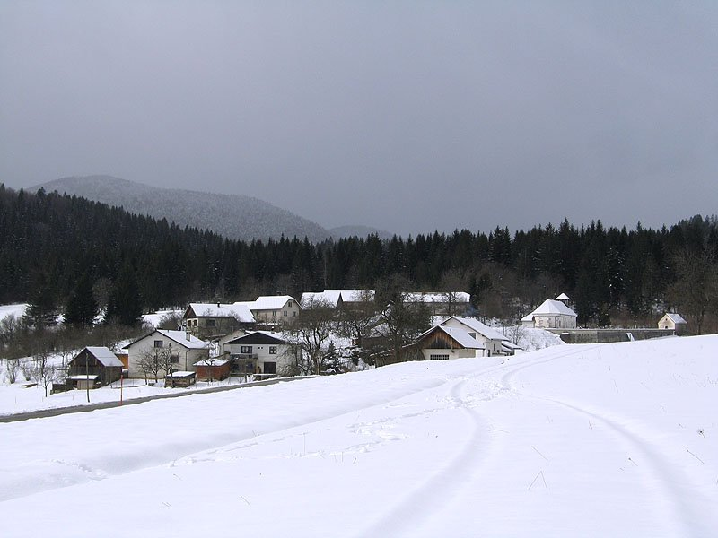
PODNEBJE (vreme skozi leto)
mrzle in dolge zime (pade veliko snega) - kratka in ne prevroča poletja - padavine spomladi in jeseni

Slide 5
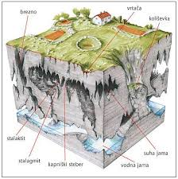
KAMNINE
- apnenec
(voda ga raztaplja)

Slide 6
PRST (zemlja)
- srednje rodovitna in rjava - po dolini debelejša plast - na pobočjih tanjša plast prsti

Slide 7
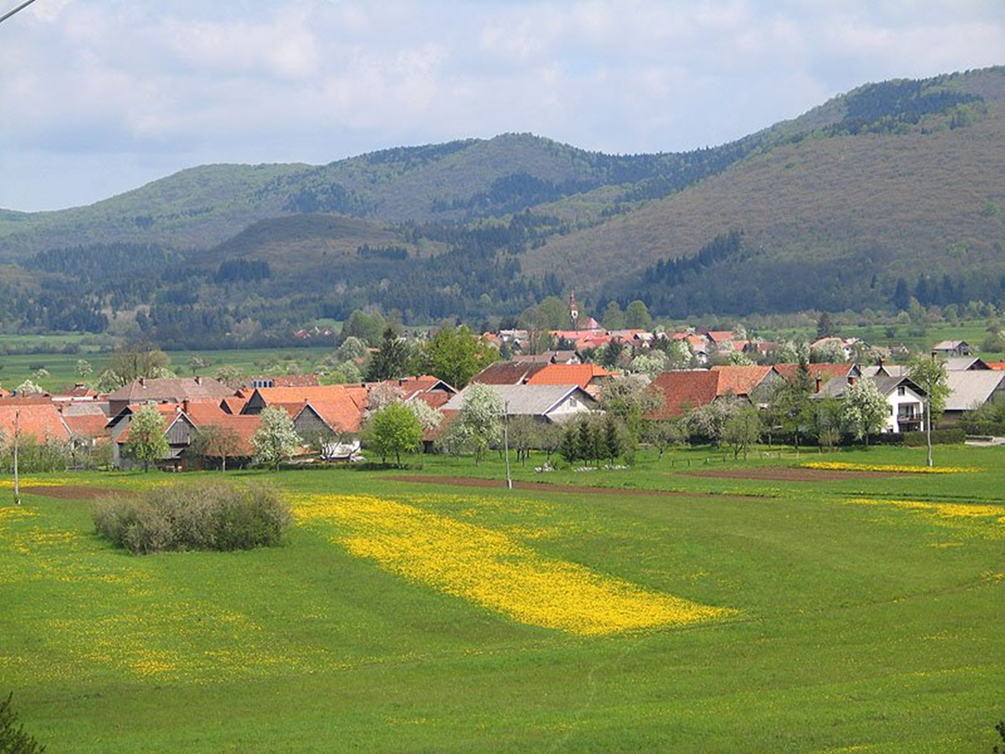
RASTLINSTVO
- mešani gozdovi (listavci in iglavci) - prevladujejo travniki - malo je obdelovalnih površin (njiv)

Slide 8
ŽIVALSTVO
- gozdne živali: medvedi, volkovi, lisice, polhi, srne, jeleni, ris

Slide 9
Slovenski vodni krog: OBRH
https://vimeo.com/59515527
(OGLED ODDAJE TRAJA 25 min)

